Slide 1
Modul 1 Vytváříme vzory
Bádání 1 Pohyby a otisky
Aktivita 1.1.1
Potáhni a otiskni

Slide 2
Modul 1  Bádání 1  Aktivita 1.1.1
Potáhni a otiskni
Otevři projekt 10-Vzory otiskni
- když jsi online, Ulož jako kopii a k názvu projektu připiš svoje jméno
- když jsi off-line, Ulož do svého počítače a k názvu připiš svoje jméno
Vytvoř souměrný vzor táhnutím dlaždice a klikáním na blok .

Slide 3
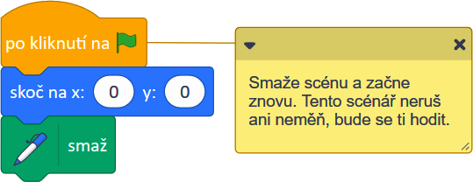
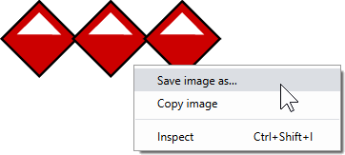
Modul 1  Bádání 1  Aktivita 1.1.1
Potáhni a otiskni
Klikni na zelenou vlajku, aby se vykonal úvodní scénář. Tak smažeš scénu, dlaždici vrátíš do středu – a můžeš tvořit znovu.
Rozumíš každému bloku v tomto scénáři?
Ulož si obrázek se svým novým vzorem.
(v online verzi, na pravý klik na scéně)

Slide 4
Modul 1  Bádání 1  Aktivita 1.1.1
Potáhni a otiskni
Diskutujeme
Kolikrát jsi otiskl dlaždici?
Jakou barvu má blok na otisknutí? Do které skupiny patří?
Co bylo při tvorbě vzoru náročné?
Co se stalo, když jsme klikli na zelenou vlajku, a proč?
Co dělá blok skoč na pozici x: 0 y: 0? [Zkoumej i skoky na jiné x: a y:]

Slide 5
Modul 1  Bádání 1  Aktivita 1.1.1
Potáhni a otiskni
Diskutujme (pokračování)
Když táhneme anebo posouváme dlaždici, co se děje s její pozicí x a pozicí y?
Jak vytváříme souměrný vzor?
Kolik os souměrnosti má tvůj vzor?

Slide 6
Modul 1 Vytváříme vzory
Bádání 1 Pohyby a otisky
Aktivita 1.1.2
Potáhni, otoč a otiskni

Slide 7
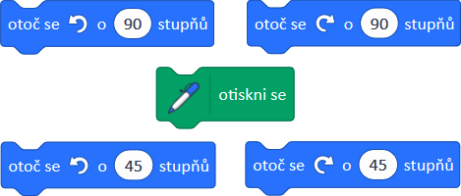
Modul 1  Bádání 1  Aktivita 1.1.2
Potáhni, otoč a otiskni
Otevři projekt 11-Vzory otáčej
- když jsi online, Ulož jako kopii a k názvu projektu připiš svoje jméno
- když jsi off-line, Ulož do svého počítače a k názvu připiš svoje jméno
Zkoumej, jak dlaždice reaguje na bloky otoč se _ (vlevo nebo vpravo).

Slide 8
Modul 1  Bádání 1  Aktivita 1.1.2
Potáhni, otoč a otiskni
Prozkoumej úvodní scénář a vysvětli, co je v něm nového...
Posunuj dlaždici a klikáním na bloky otoč se _ (vlevo nebo vpravo) a otiskni se vytvoř další souměrné vzory.

Slide 9
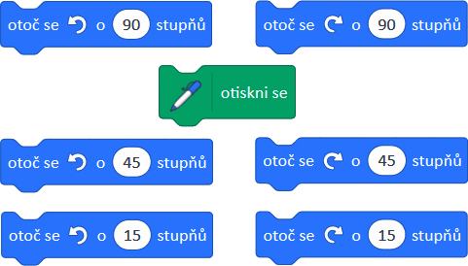
Modul 1  Bádání 1  Aktivita 1.1.2
Potáhni, otoč a otiskni
Přesuň do plochy další dva bloky otoč se _ (vlevo a vpravo). Všimni si, jaké hodnoty jsou v nich zvolené. Použij i tyto bloky a vytvoř další vzory.
Změň v blocích otoč se _ (vlevo nebo vpravo) hodnoty na nějaké jiné úhly a použij je při vytvářaní vzorů.

Slide 10
Modul 1  Bádání 1  Aktivita 1.1.2
Potáhni, otoč a otiskni
Diskutujeme
Použili jste otáčení vlevo i vpravo?
Jaké barvy jsou bloky na otáčení? Do které skupiny patří?
Co dělají jednotlivé bloky úvodního scénáře? Proč je potřebujeme?
Jaké úhly jste použili?
Když klikneme na otoč se vlevo 15 stupňů třikrát, o kolik stupňů se dlaždice otočí? Co musíme změnit, aby stačilo na blok kliknout jen jednou?

Slide 11
Modul 1 Vytváříme vzory
Bádání 1 Pohyby a otisky
Aktivita 1.1.3
Posuň, otoč a otiskni

Slide 12
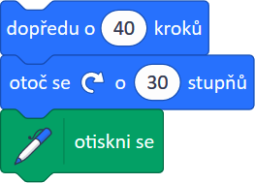
Modul 1  Bádání 1  Aktivita 1.1.3
Posuň, otoč a otiskni
Otvor projekt 12-Vzory posuň
- když jsi online, Ulož jako kopii a k názvu projektu připiš svoje jméno
- když jsi off-line, Ulož do svého počítače a k názvu připiš svoje jméno
Posouvej dlaždici po scéně jen klikáním na bloky dopředu. Posouvání myší už není povoleno.
Spoj dohromady bloky dopředu, otoč se vpravo a otiskni se a klikni na tento scénář – znovu a znovu. Tím scénář vykonáš, znovu a znovu…

Slide 13
Modul 1  Bádání 1  Aktivita 1.1.3
Posuň, otoč a otiskni
Slož víc podobných scénářů z dalších tří bloků dopředu, otoč se (vlevo nebo vpravo) a otiskni se.
Vyzkoušej různé vstupní hodnoty v bloku dopředu. Zkoumej.
Vyzkoušej různé úhly v blocích otoč se (vlevo nebo vpravo).

Slide 14
Modul 1  Bádání 1  Aktivita 1.1.3
Posuň, otoč a otiskni
Diskutujeme
Co se stalo, když jsi na svůj jednoduchý skript klikl několikrát? Jaký vzor vznikl a kde skončila dlaždice?
Vytvořil jsi někdy něco jiného, než si plánoval? Upravoval nebo opravoval jsi potom svůj scénář?
Jak se změní tvůj vzor, když ve scénáři místo dopředu o 40 kroků použiješ dopředu o 80 kroků?
Jaké druhy geometrických zobrazení používáme při takovémto vytváření vzorů?

Slide 15
Modul 1 Vytváříme vzory
Bádání 1 Pohyby a otisky
Aktivita 1.1.4 Bez klávesnice
Jednoduché scénáře

Slide 16
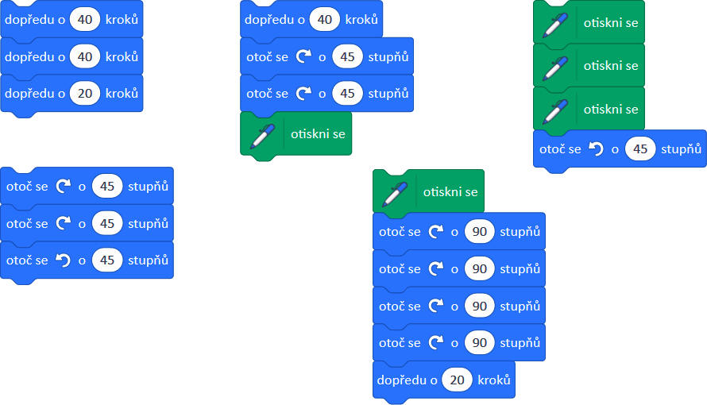
Modul 1  Bádání 1  Aktivita 1.1.4
Bez klávesnice: Jednoduché scénáře
Pro každý z těchto scénářů najdi nebo popiš jednodušší scénář, který dělá to samé. Vysvětli a diskutuj.
Nyní ty sám vytvoř scénář, který se vyplatí zjednodušit.

Slide 17
Modul 1  Bádání 1
Na konci Bádání 1 už umím:
umím vytvářet souměrný vzor otisknutím dlaždice,
při vytváření vzorů používám bloky otoč se (vlevo nebo vpravo),
při vytvářaní vzorů používám blok dopředu,
umím si upravit vstupní hodnoty v blocích,
umím spojit několik bloků a tento scénář opakovaně vykonat,
umím si uložit obrázek se vzorem, který jsem vytvořil,
poznám, kdy a jak mohu scénář zjednodušit.

Slide 18
Modul 1  Bádání 1  Základní slovník
postava je objekt, který ovládáme našimi bloky a scénáři scéna oblast, ve které se pohybuje postava
blok příkaz, kterým říkáme postavě, co má udělat
tento blok říká postavě, aby na své místo otiskla svůj kostým
blok-hlavička jako např. , ve scénáři bývá jen nahoře
příkazy, kterými otáčíme postavu vlevo nebo vpravo, takže mění svůj směr
příkaz, kterým posouváme postavu, takže mění svoji polohu
scénář několik bloků spojených dohromady. Když na něj klikneme, scénář se vykoná
ladění postup, kterým vylepšujeme, upravujeme nebo opravujeme naše scénáře, tedy náš program

